Slide 1
HouseMate
김가경 이현정 장연정 정지희

Slide 2
Program concept
{ HouseMate : 당신의 집을 같이 찾아주는 친구! }
집을 같이 보러다녀 주는 친구처럼,
동네마다 사용자가 조건에 맞는 집들을 검색하고
원하는 집에 방문 예약을 할 수 있는 프로그램입니다.

Slide 3
Index
모델링 : ERD / 테이블 상세표
데이터 베이스 : SQL 스크립트
프로그램 시연
코드 리뷰 : 주요 기능별 코드
질의 응답
소감 및 마무리

Slide 4
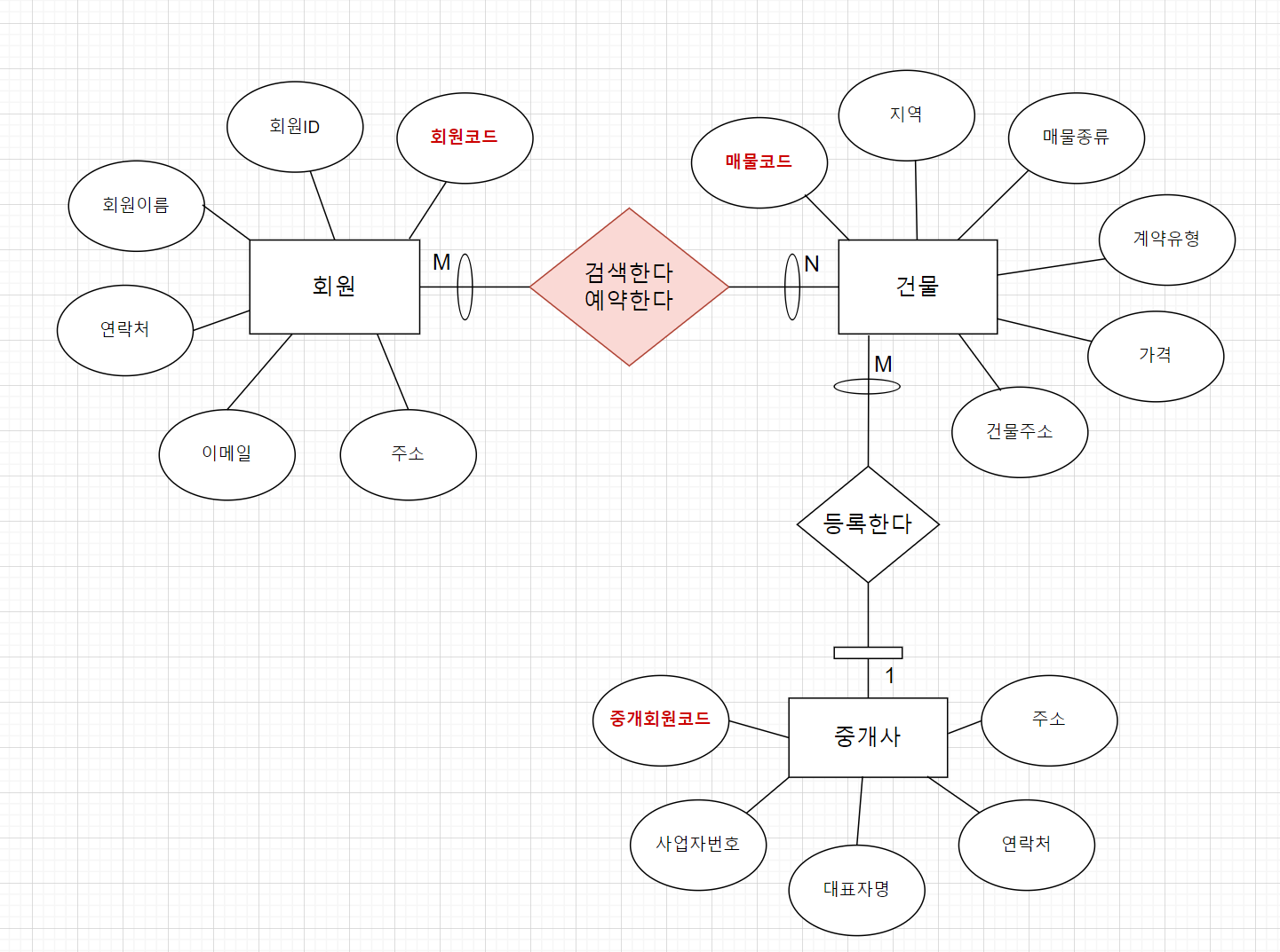
Modeling

Slide 5
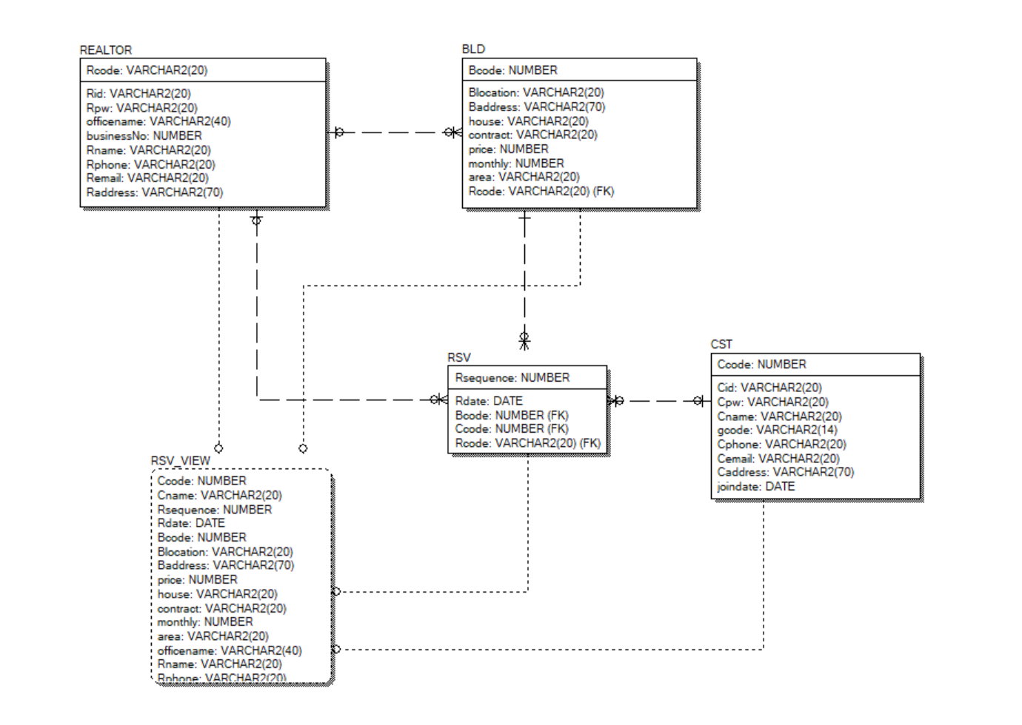
Modeling
중개사
건물/매물
예약
회원
예약_뷰
예약 상세정보
회원 이름
예약한 매물 정보
중개사 이름, 연락처
건물, 회원의 다대다 관계 해소

Slide 6
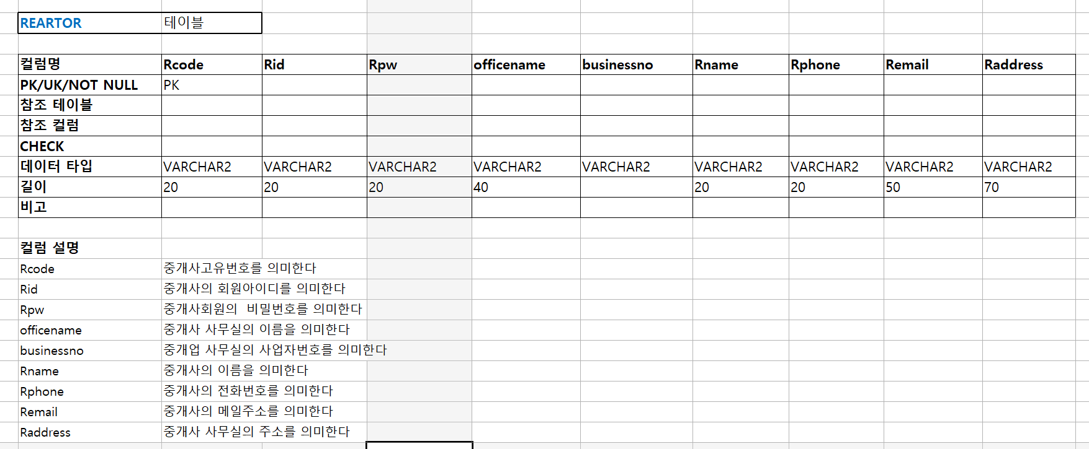
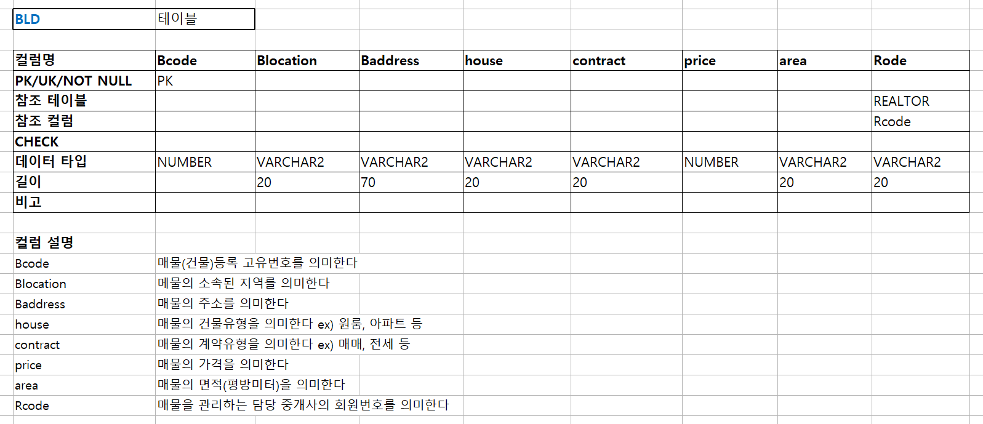
Table 상세표

Slide 7
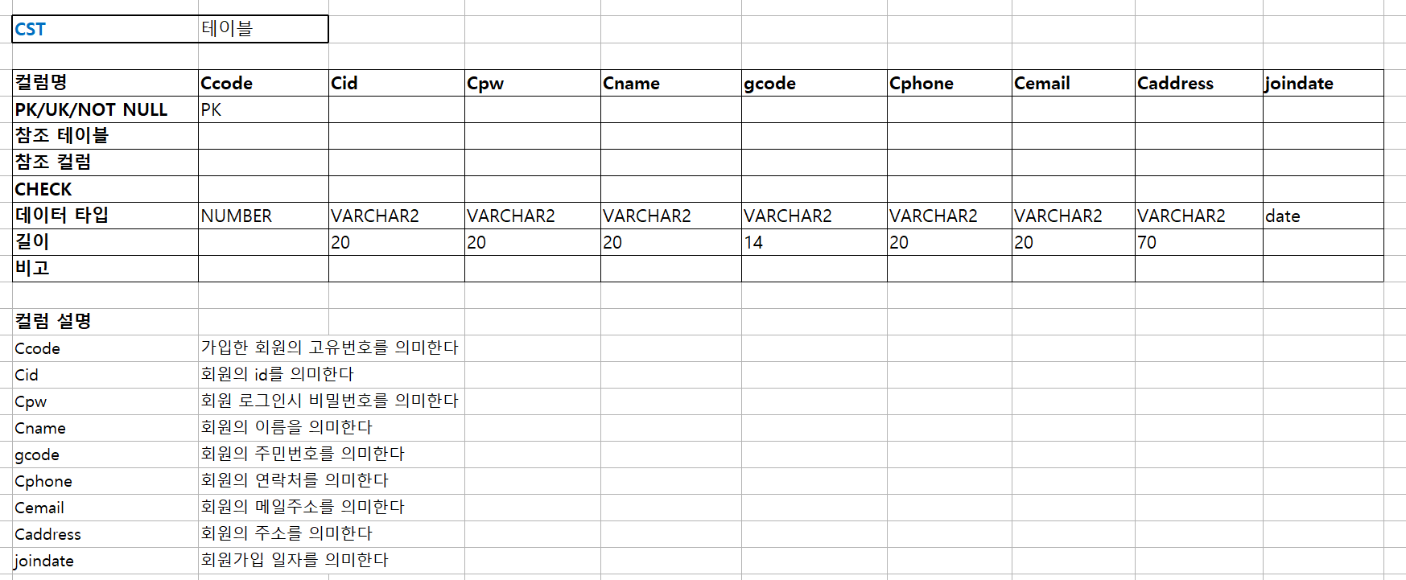
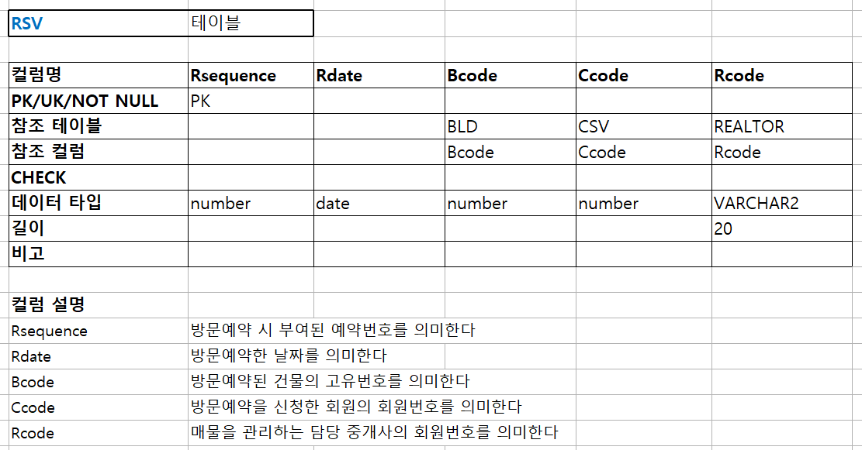
Table 상세표

Slide 8
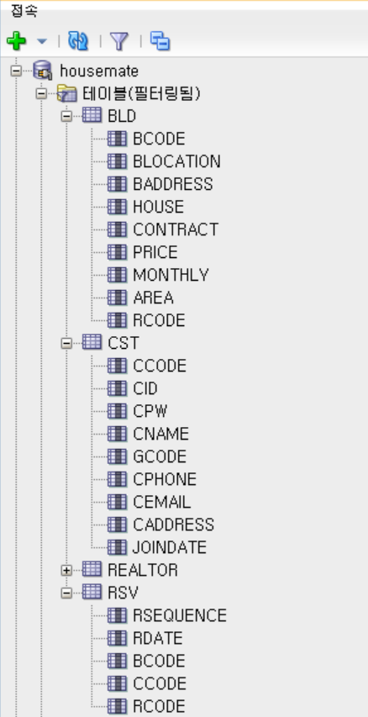
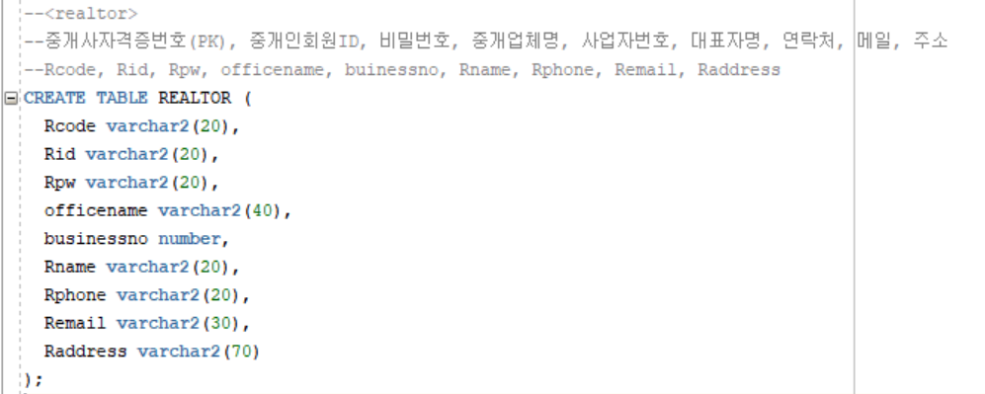
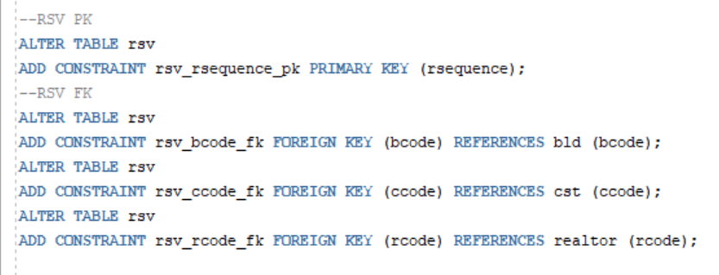
Oracle SQL – Database SQL Script point >> CREATE TABLE &CONSTRAINT
PK
FK

Slide 9
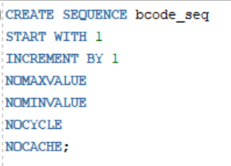
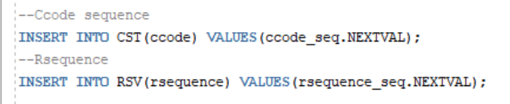
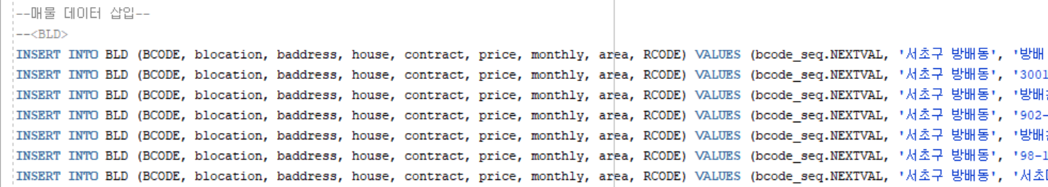
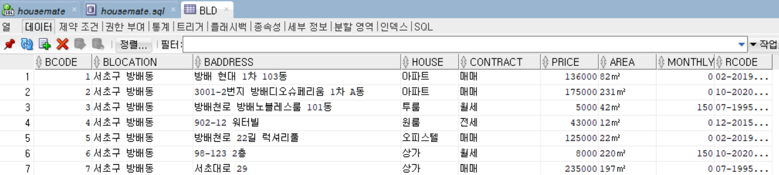
Oracle SQL – Database SQL Script point >> INSERT DATA & SEQUENCE
회원번호 등 데이터가 삽입되며
자동으로 일련번호가 부여되어야 하는
COLUMN에는 SEQUENCE 적용✨

Slide 10
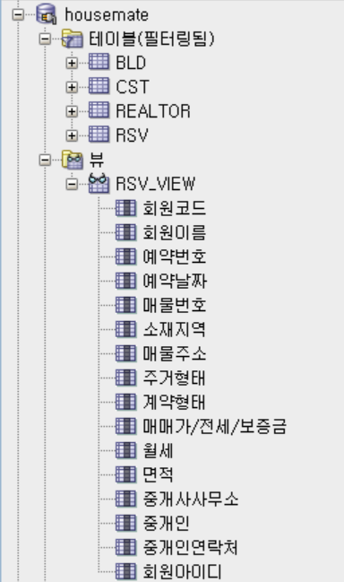
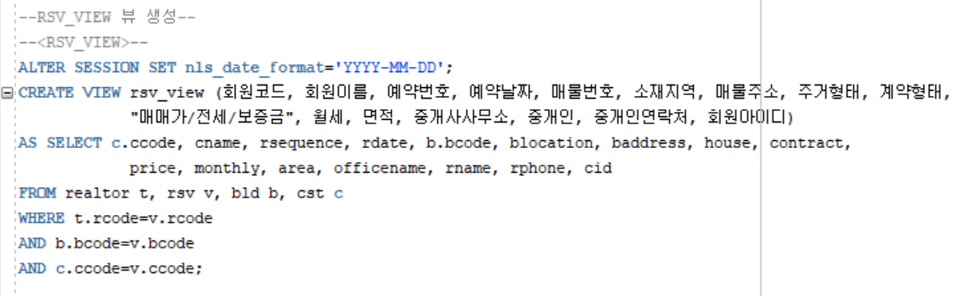
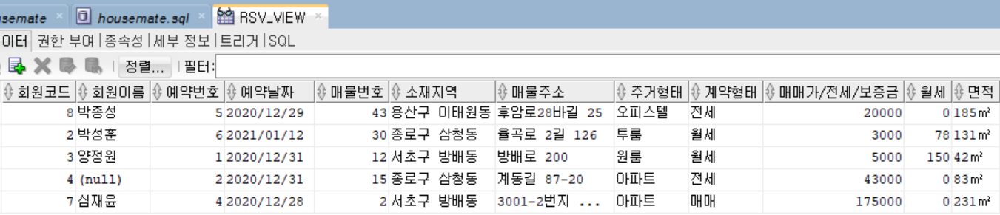
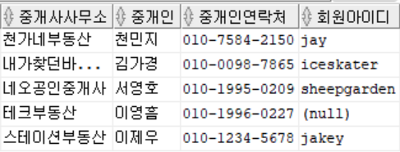
Oracle SQL – Database SQL Script point >> VIEW
필요한 정보만 모아서 사용하고 싶다면 VIEW를 만들자!🔎

Slide 11
Program 레고레고

Slide 12
Code Review

Slide 13
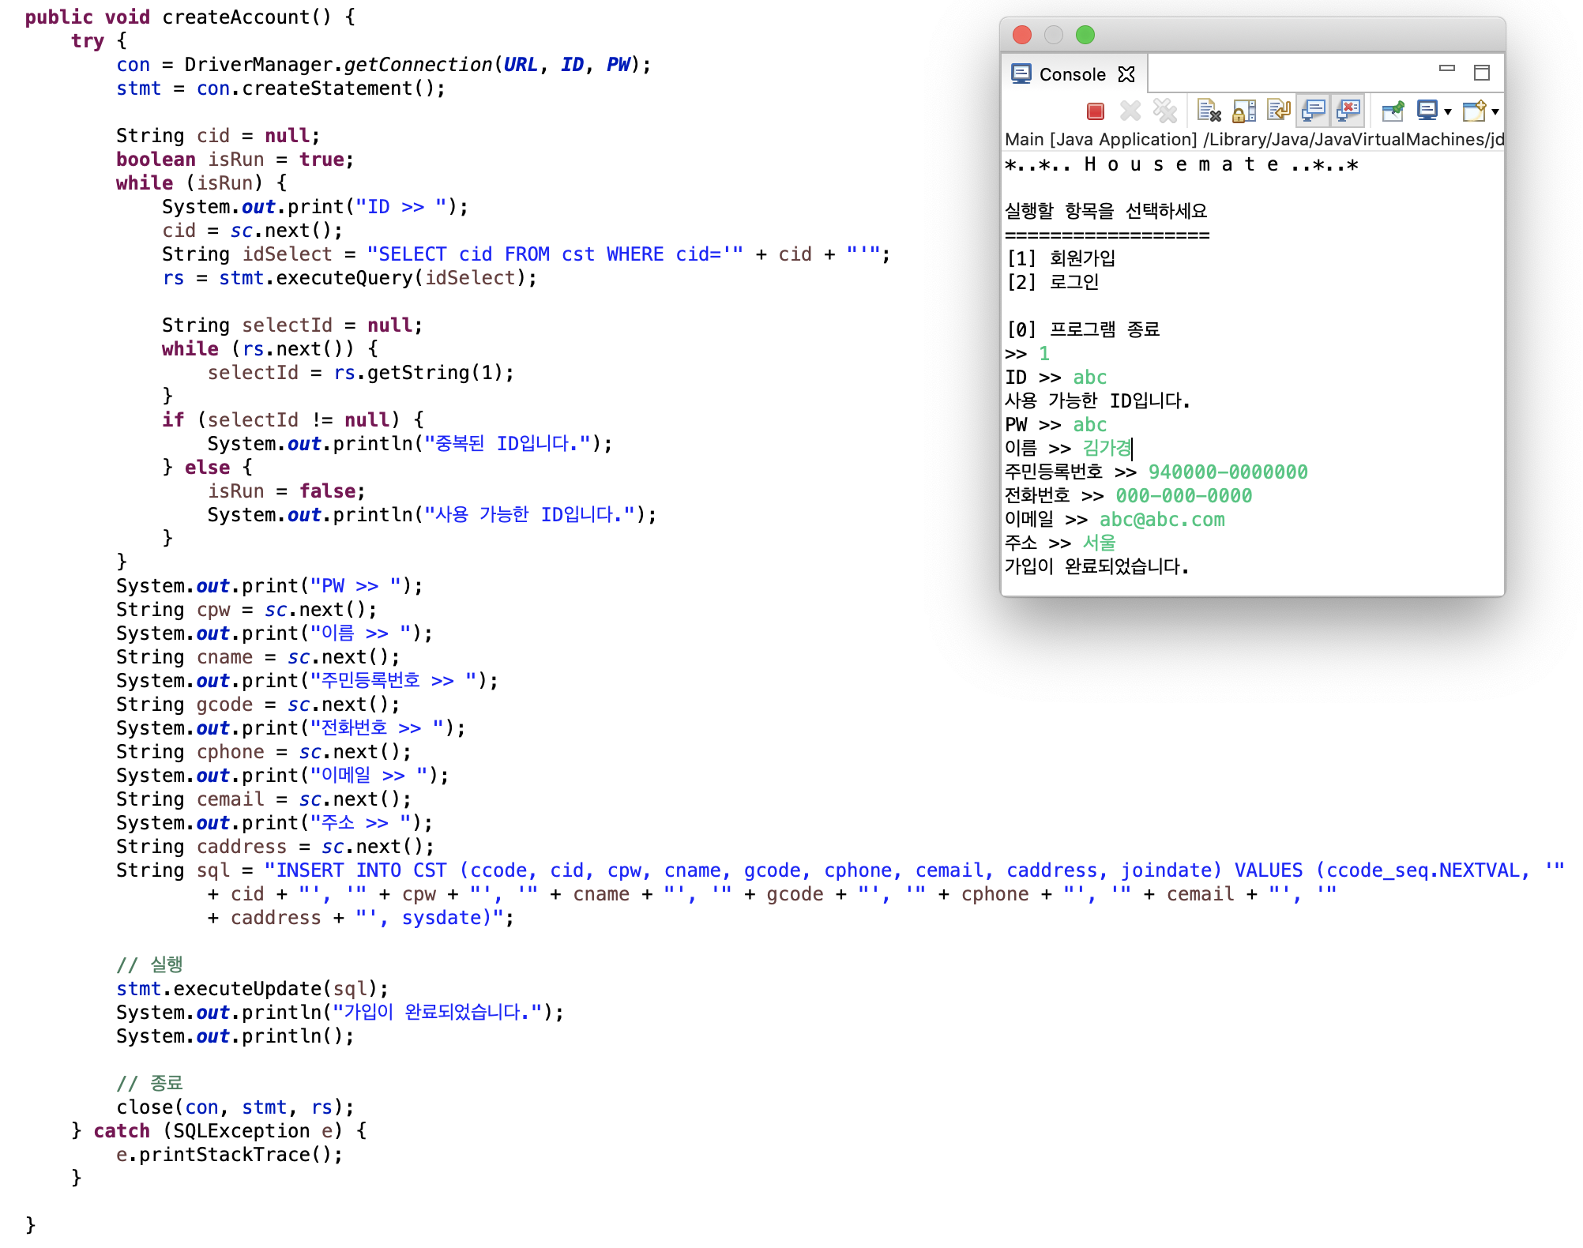
createAccount()
- JDBC Statement Insert

Slide 14
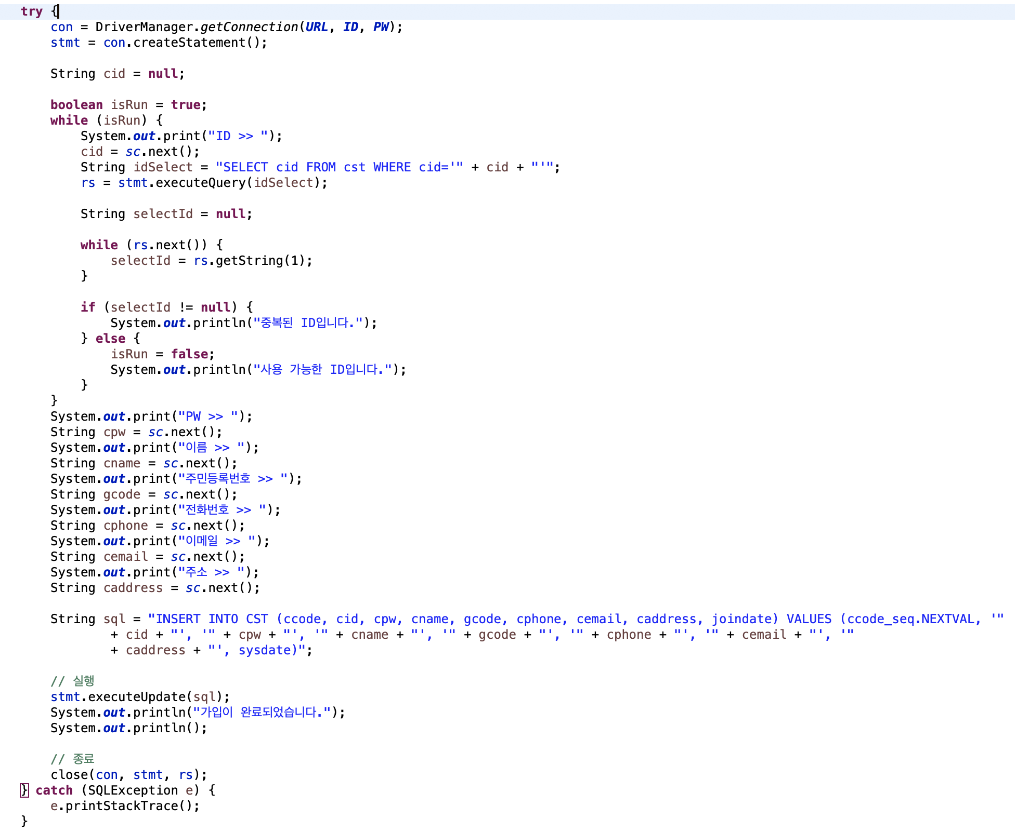
createAccount()
- 회원가입하기
입력값을 받아 각 변수에 저장

Slide 15
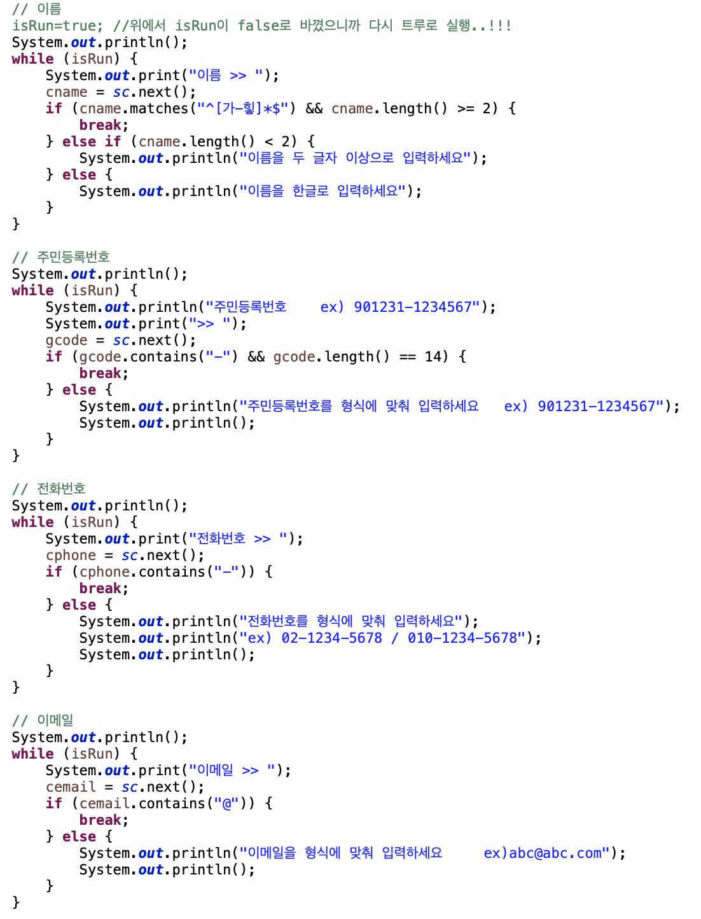
createAccount()
- 유효성검사

Slide 16
createAccount()
- 유효성검사
JAVA 정규 표현식
Length()
contain()
length()

Slide 17
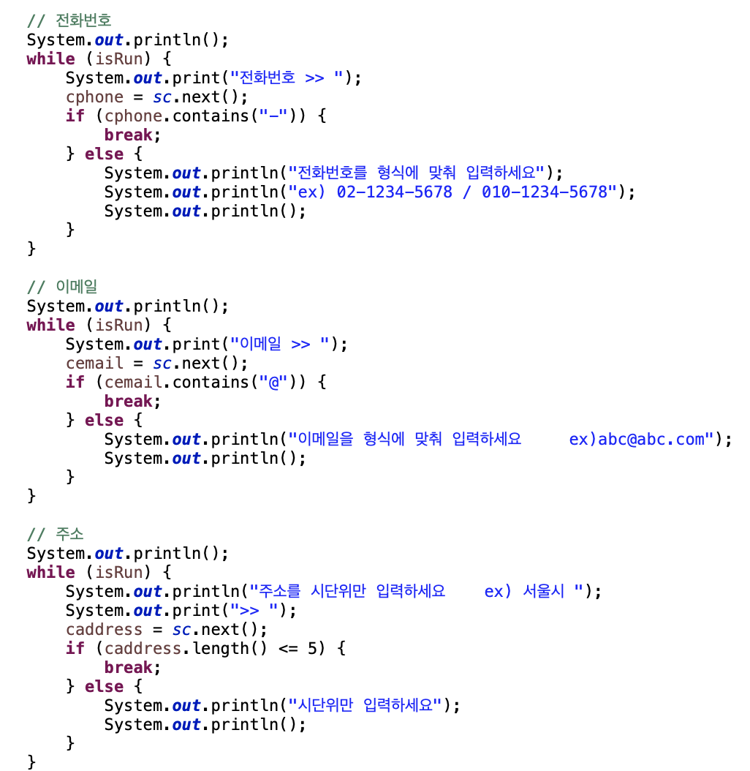
createAccount()
- 유효성검사

Slide 18
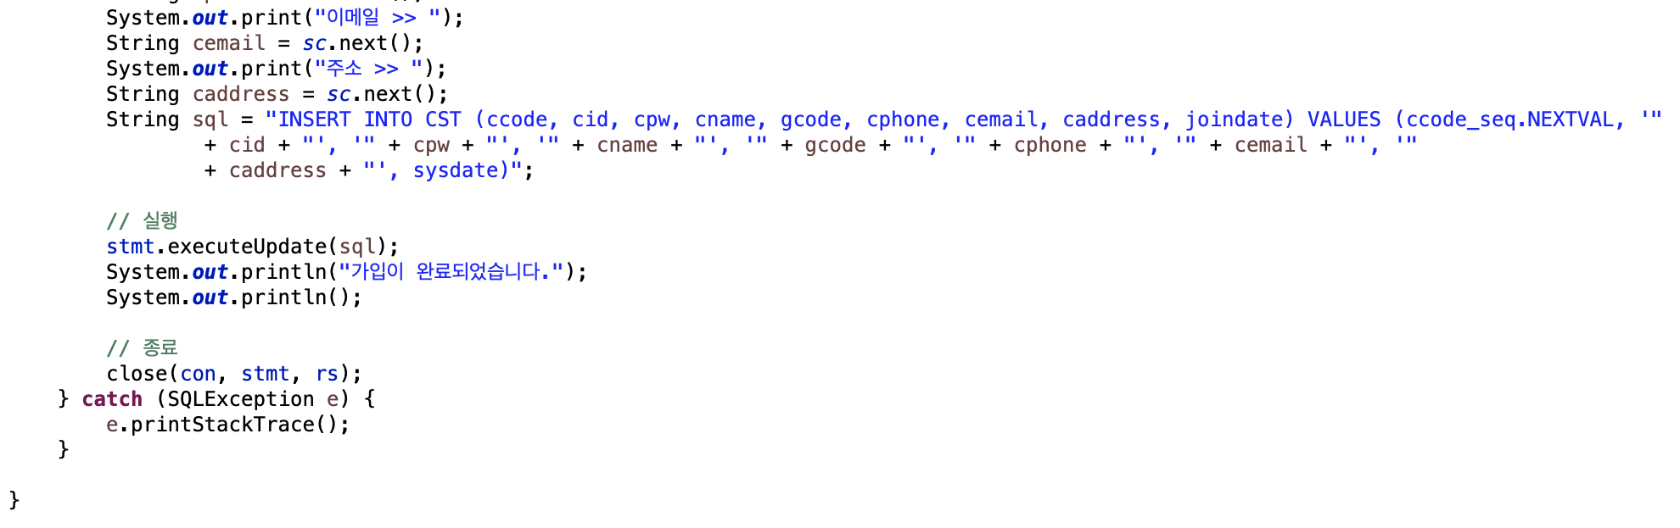
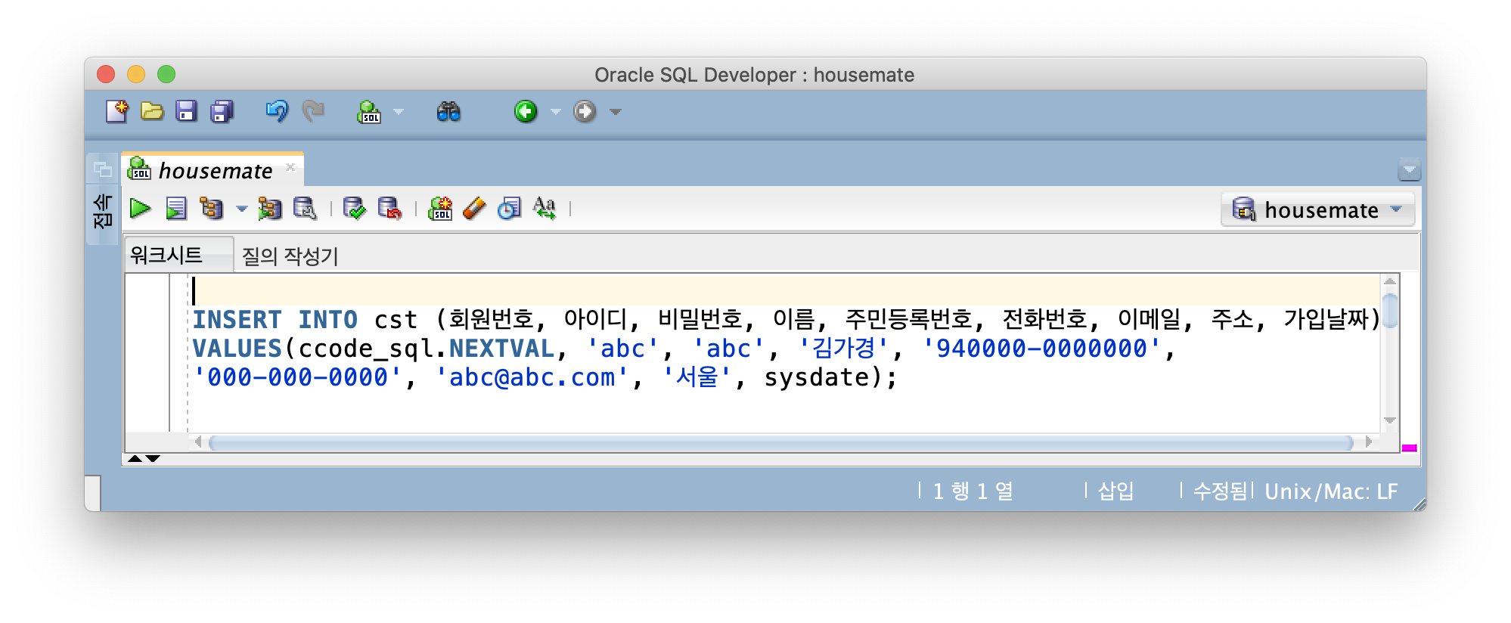
createAccount()
- 회원가입하기
=

Slide 19
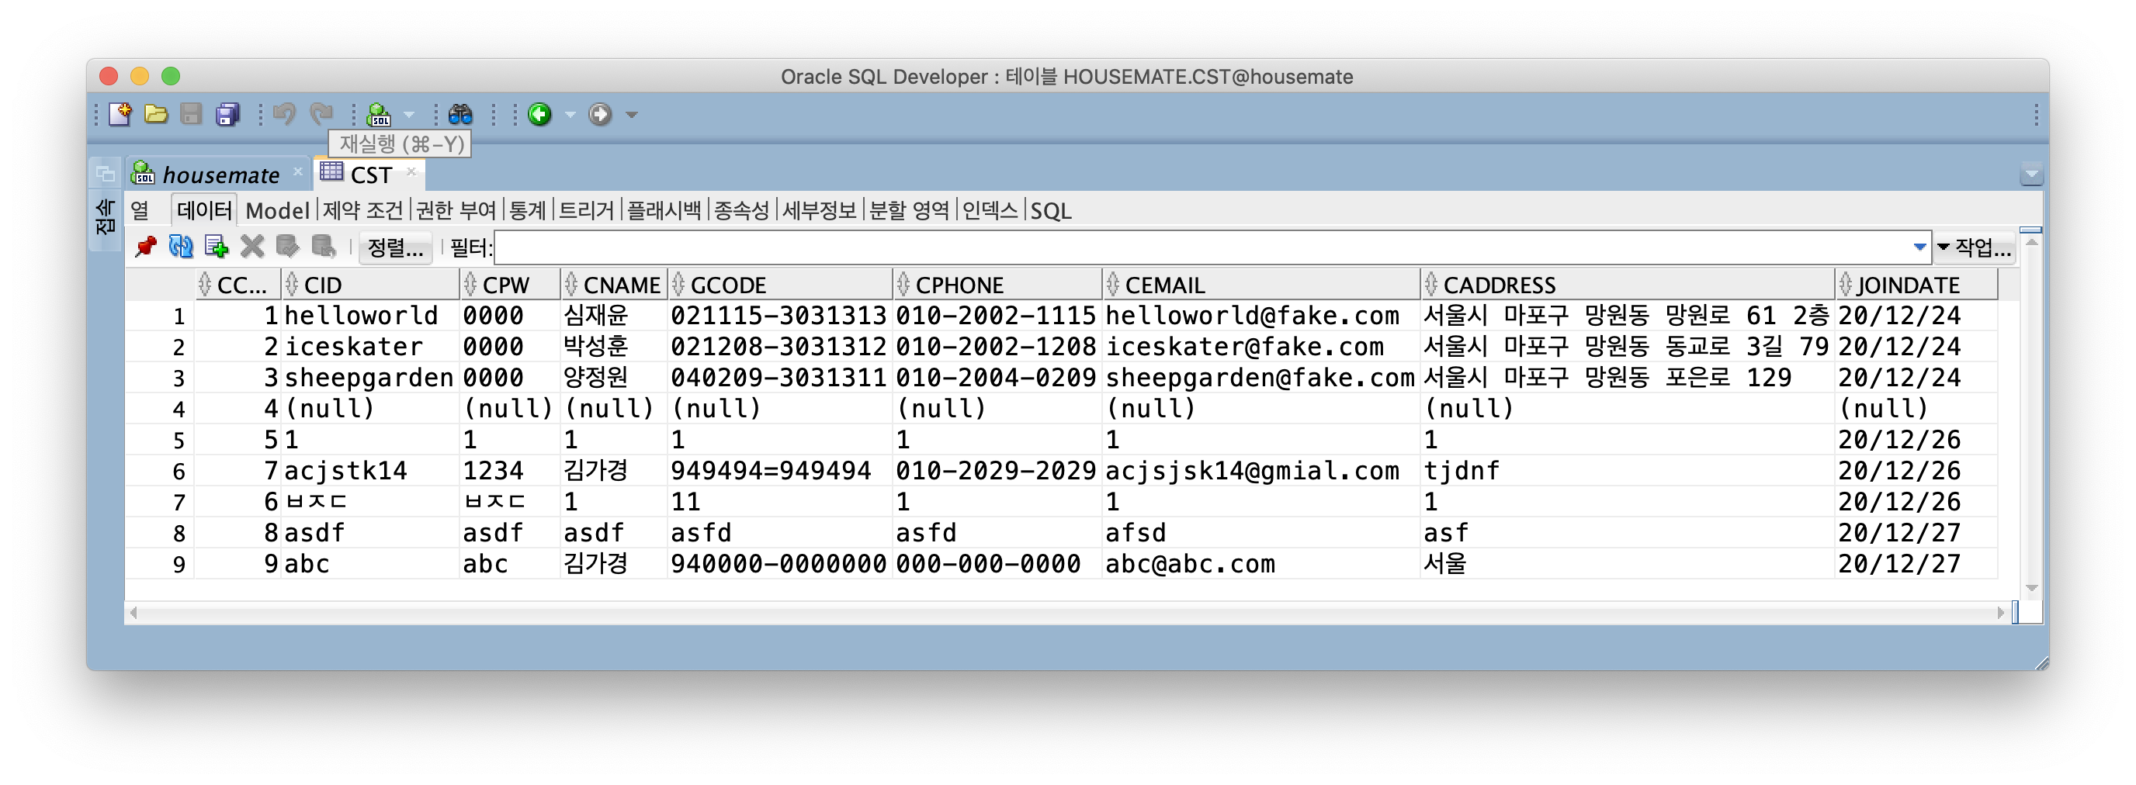
createAccount()
- 데이터 테이블 확인

Slide 20
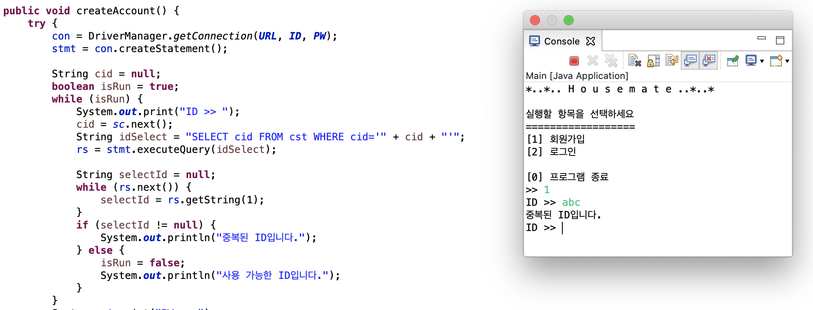
createAccount()
- id가 중복인 경우

Slide 21
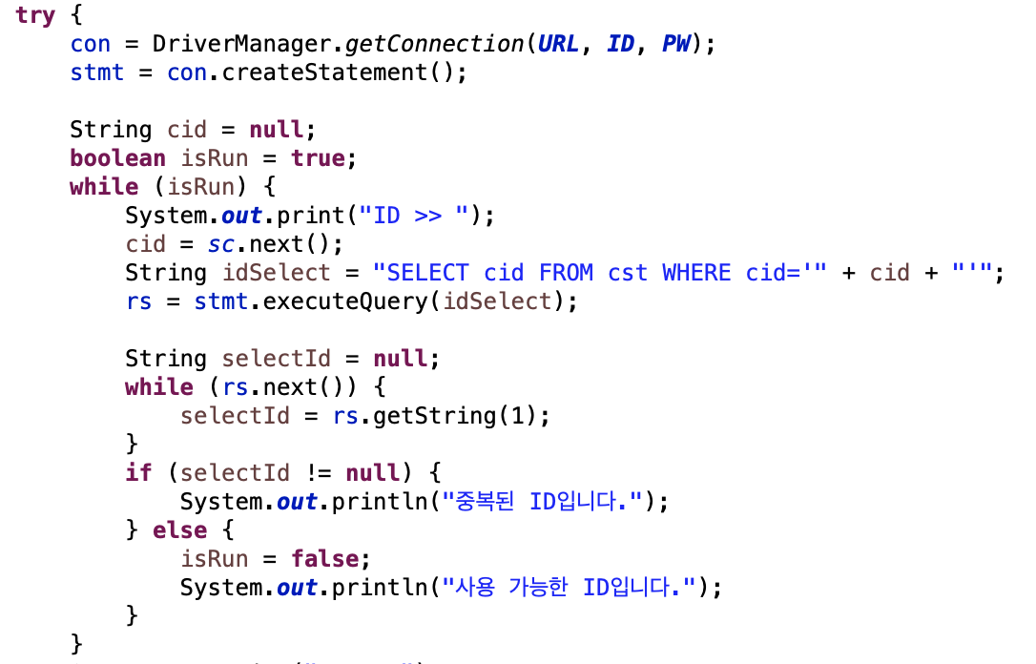
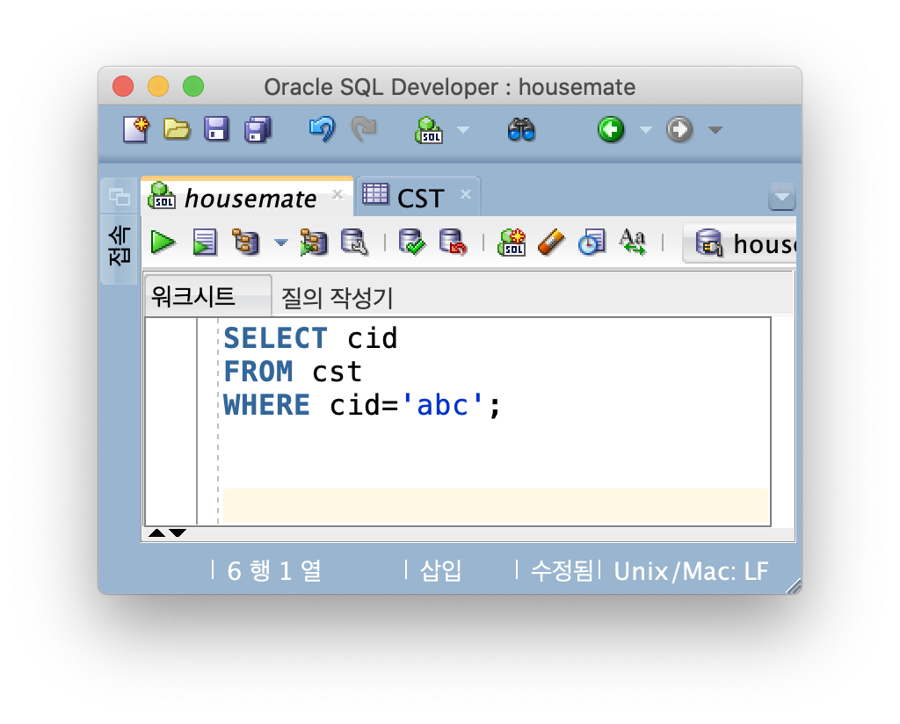
createAccount()
- id가 중복인 경우

Slide 22
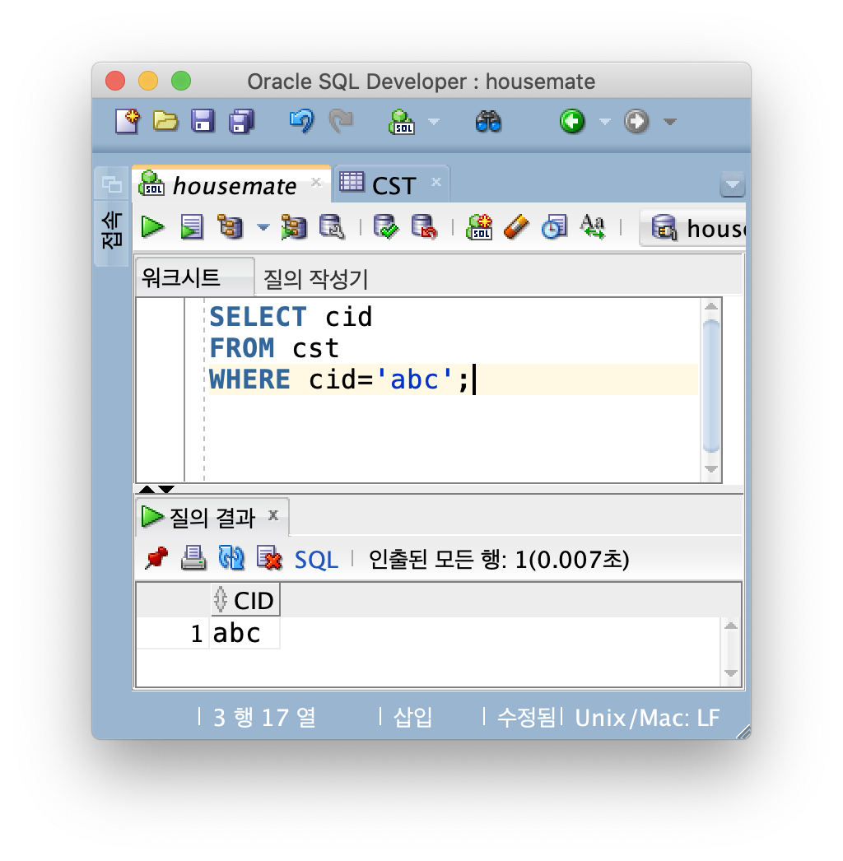
createAccount()
- id가 중복인 경우
컬럼의 값이 null이 아님
→ 중복된 아이디로 사용 불가

Slide 23
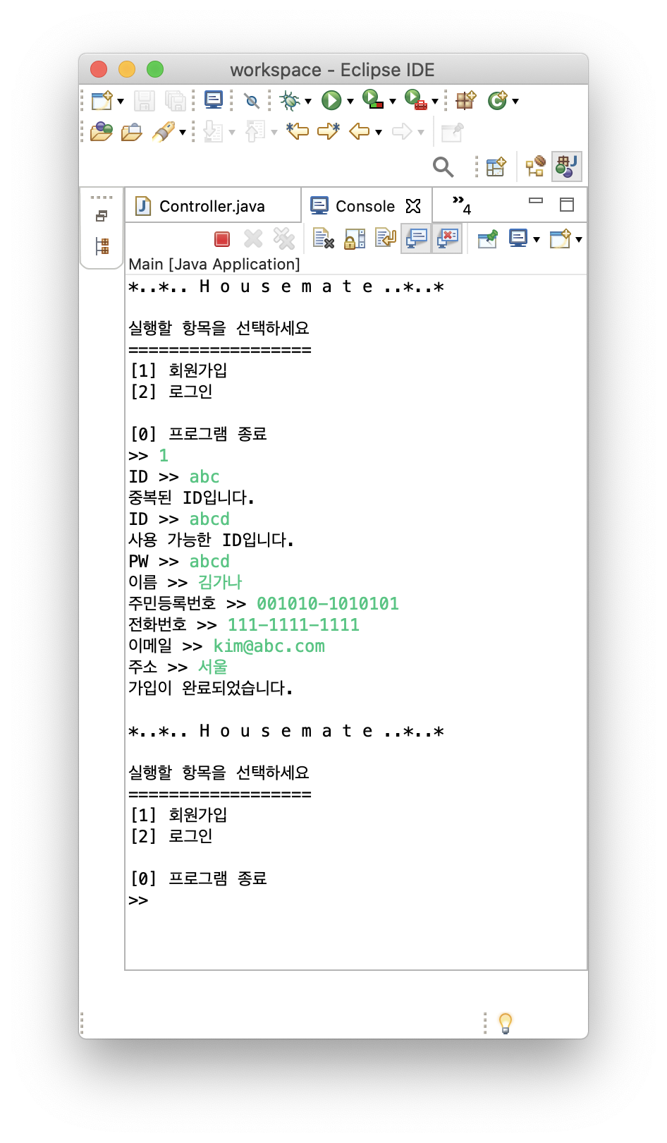
createAccount()
- id가 중복이 아닌 경우

Slide 24
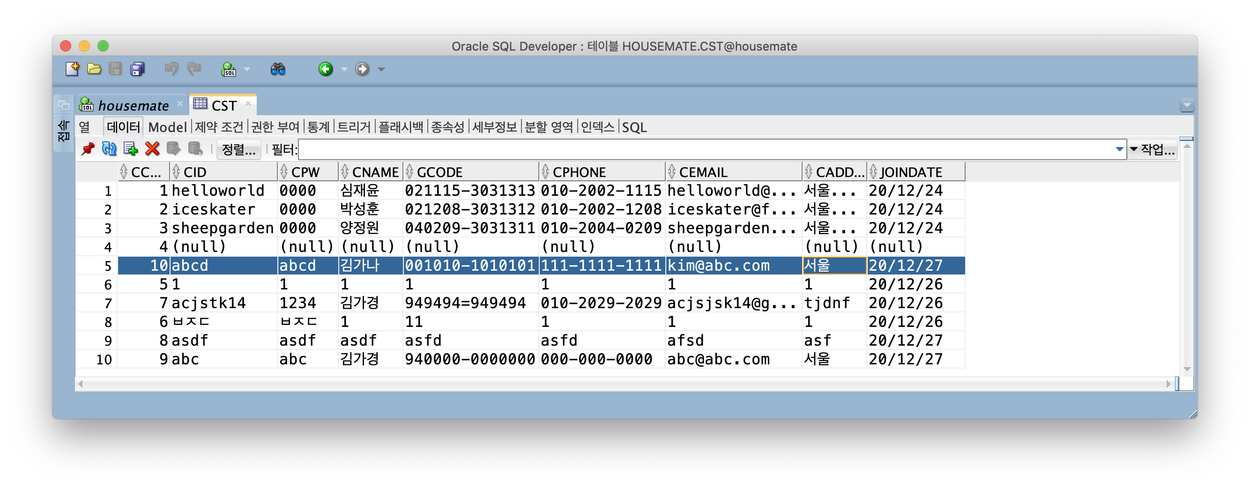
createAccount()
- 데이터 테이블 확인

Slide 25
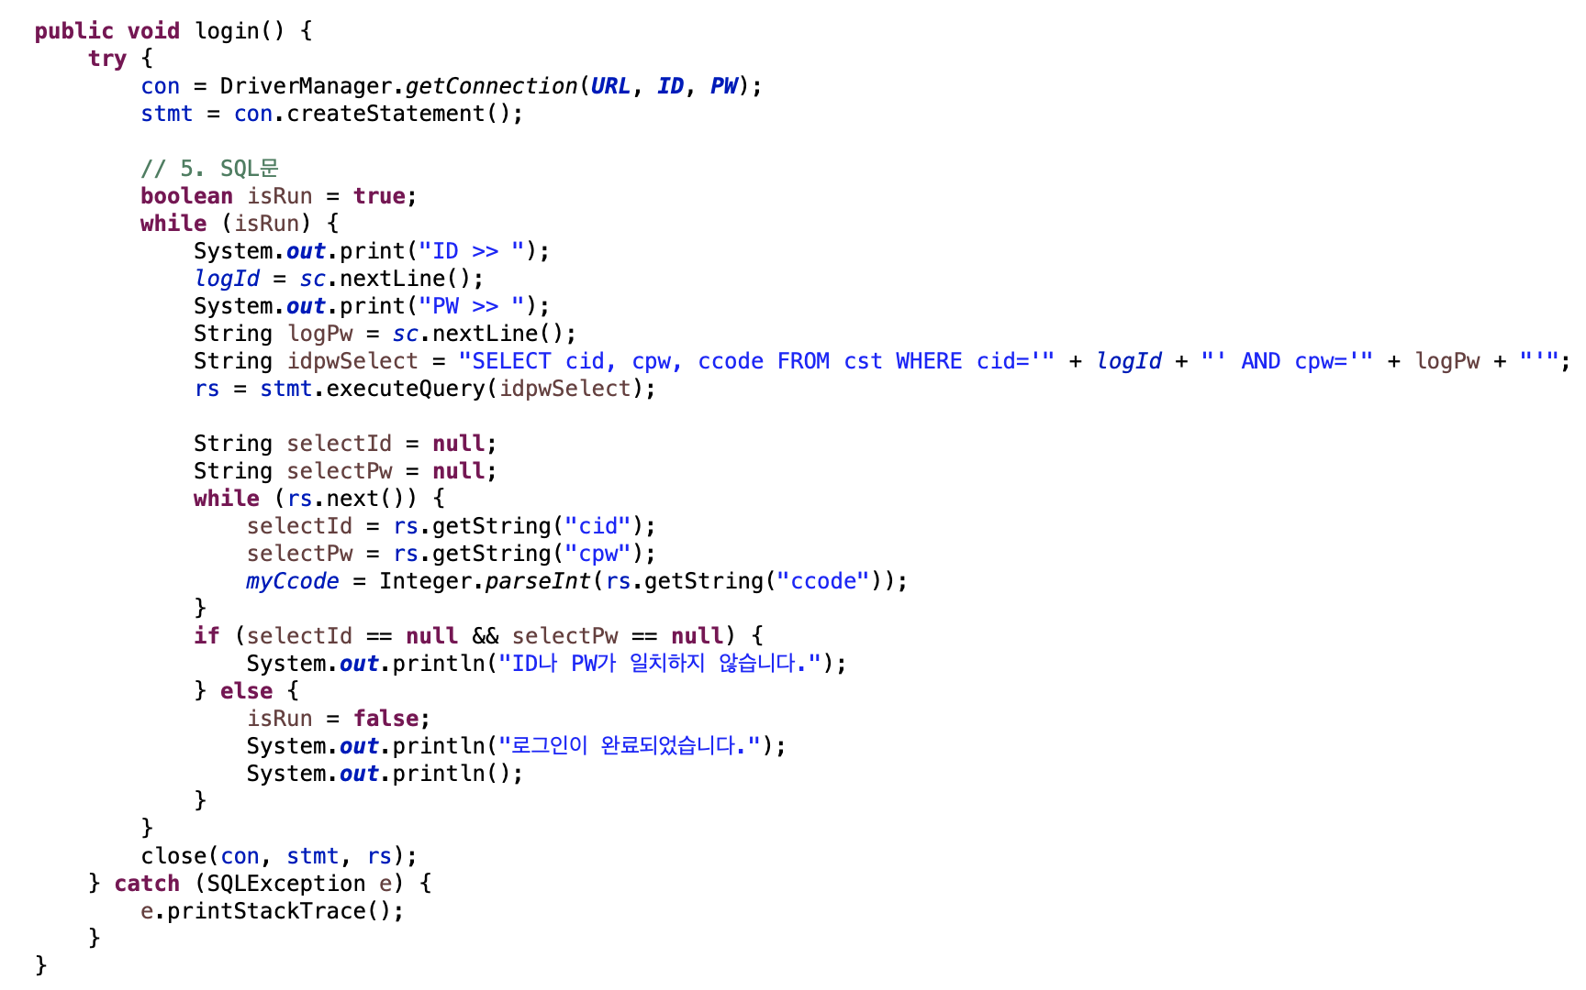
login() - JDBC Statement Select

Slide 26
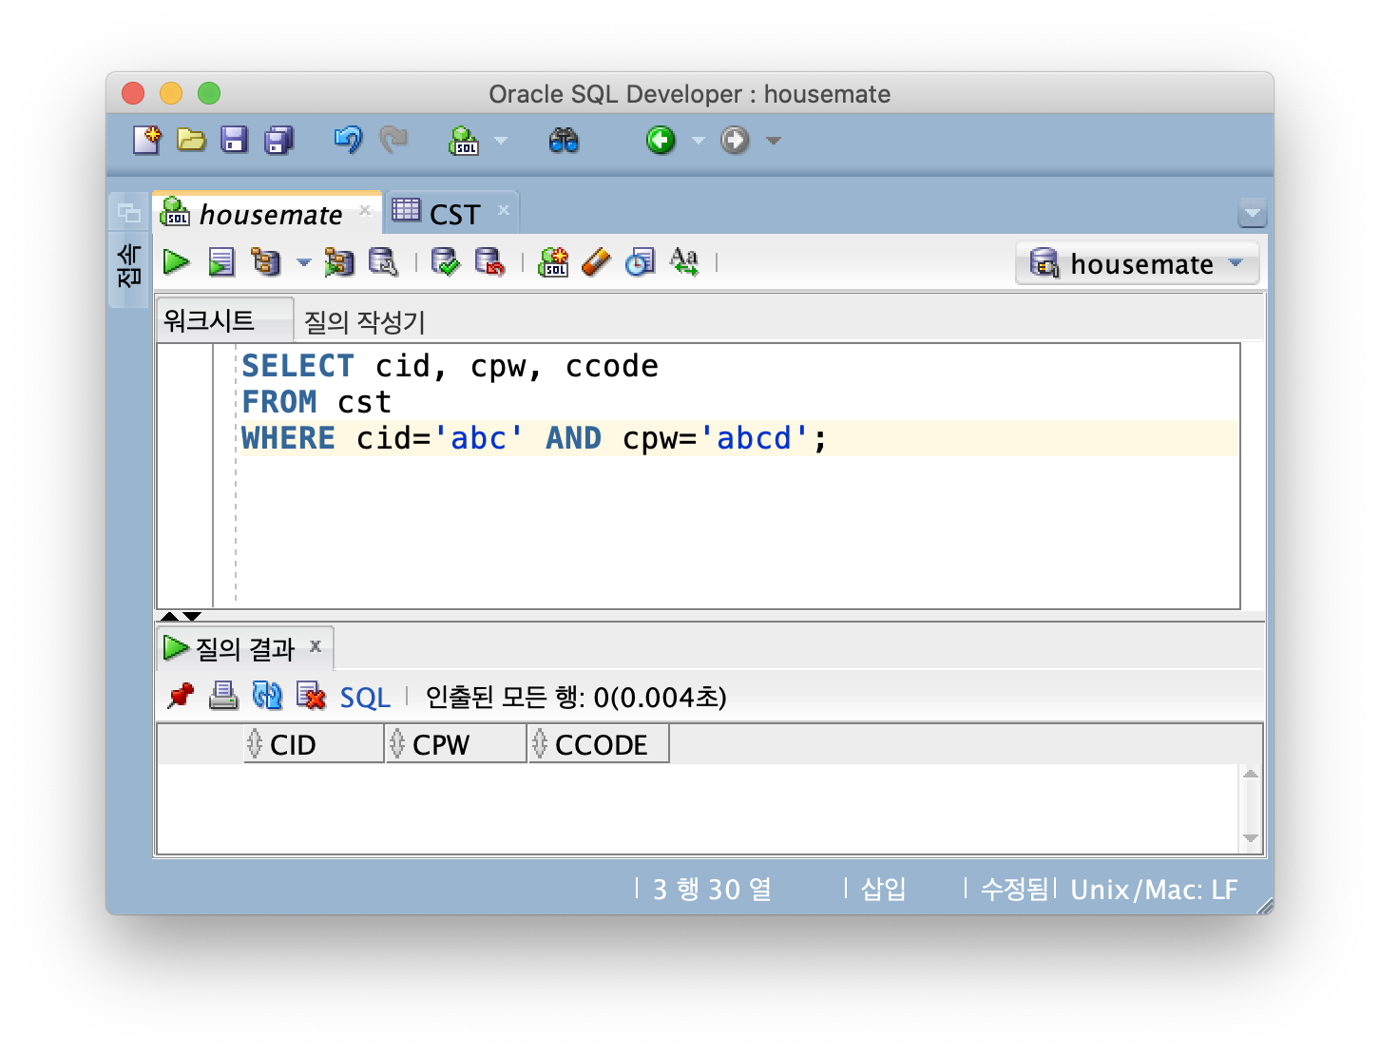
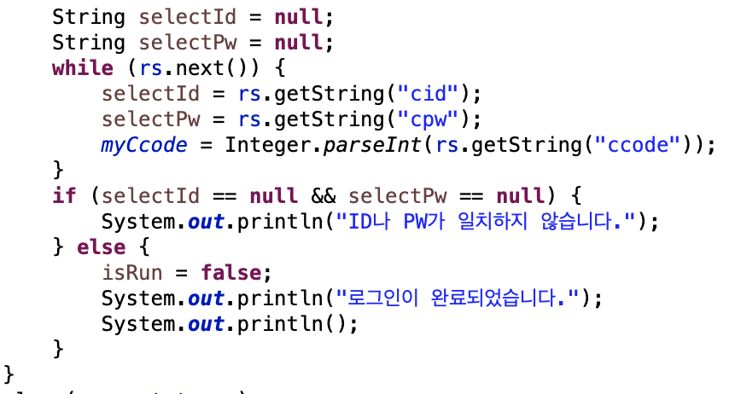
login()
- ID or PW 둘 중 하나라도 일치하지 않을 경우
ID ‘abc’에 해당하는 PW는 ‘abc’이므로,
PW에 abcd라는 값을 입력하면 출력된 값이 없다.
➔ 틀린 비밀번호는 로그인 불가

Slide 27
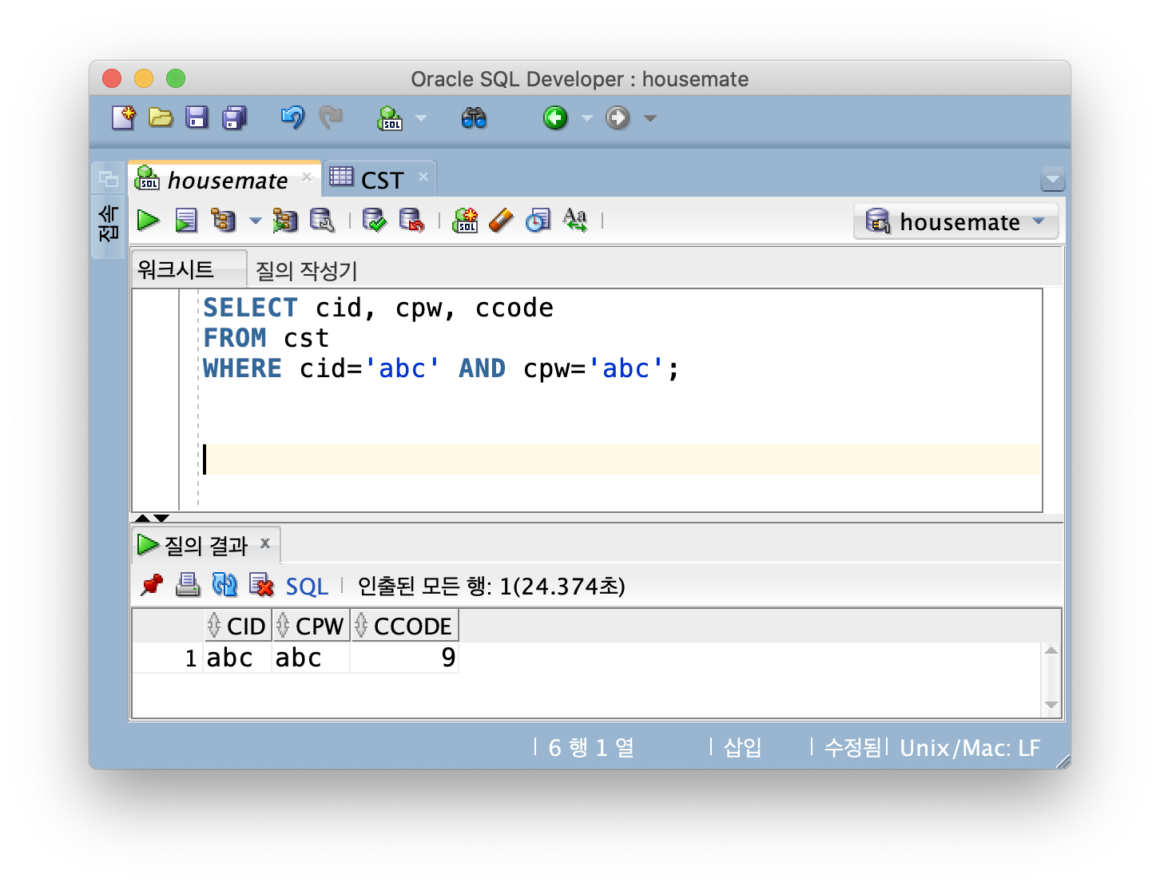
login()
- 로그인 하기
ID → abc
PW → abc
를 모두 충족하는 값

Slide 28
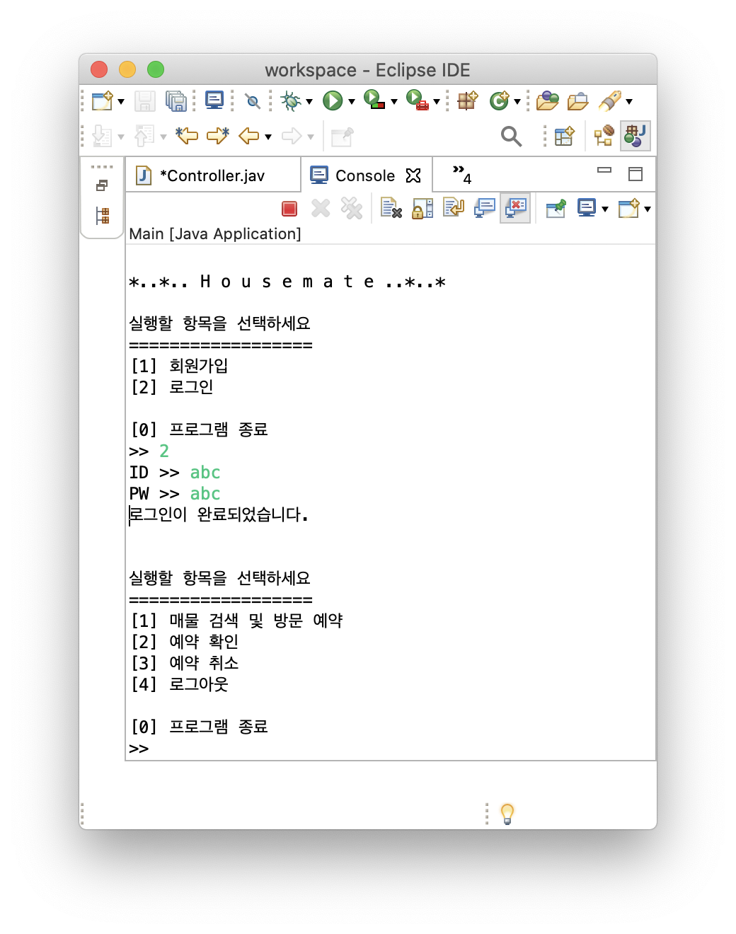
login()
- 로그인 하기

Slide 29
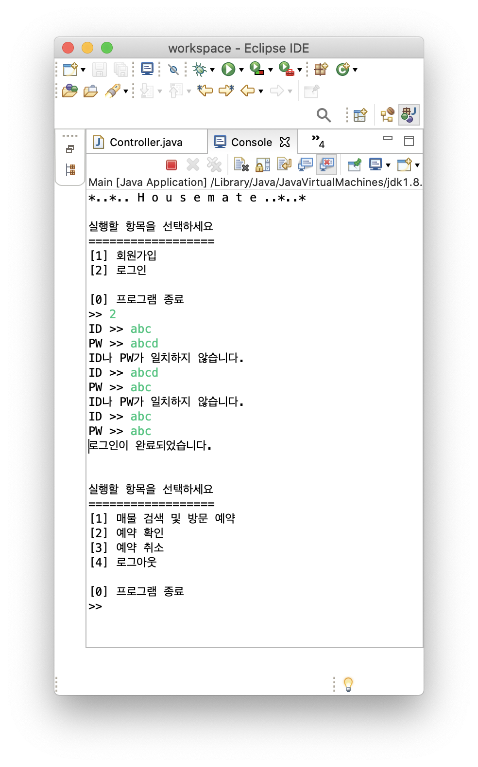
login()
- 로그인 하기

Slide 30
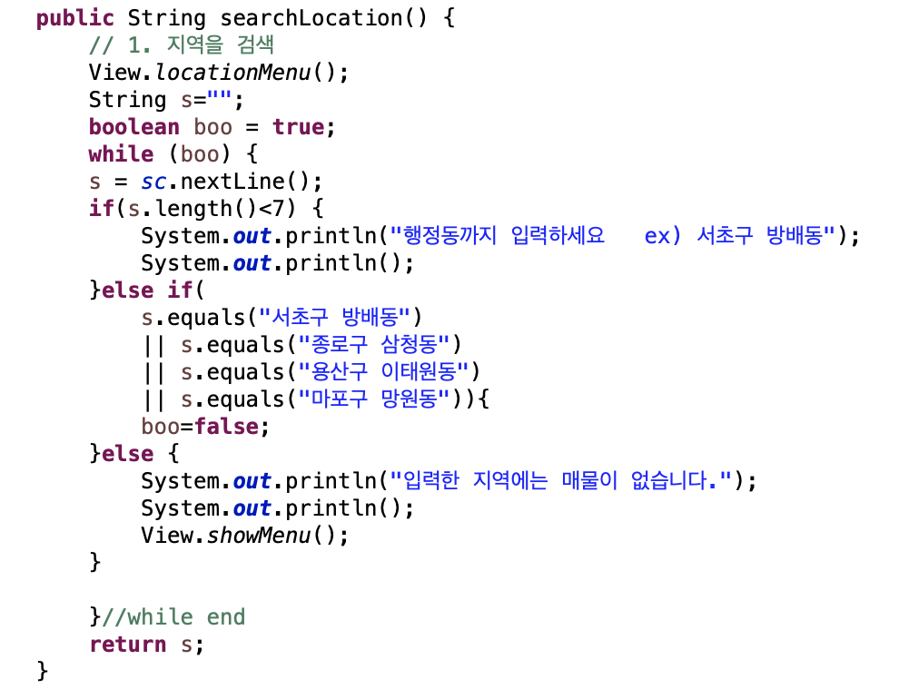
searchLocation() - 매물 지역 검색하기

Slide 31
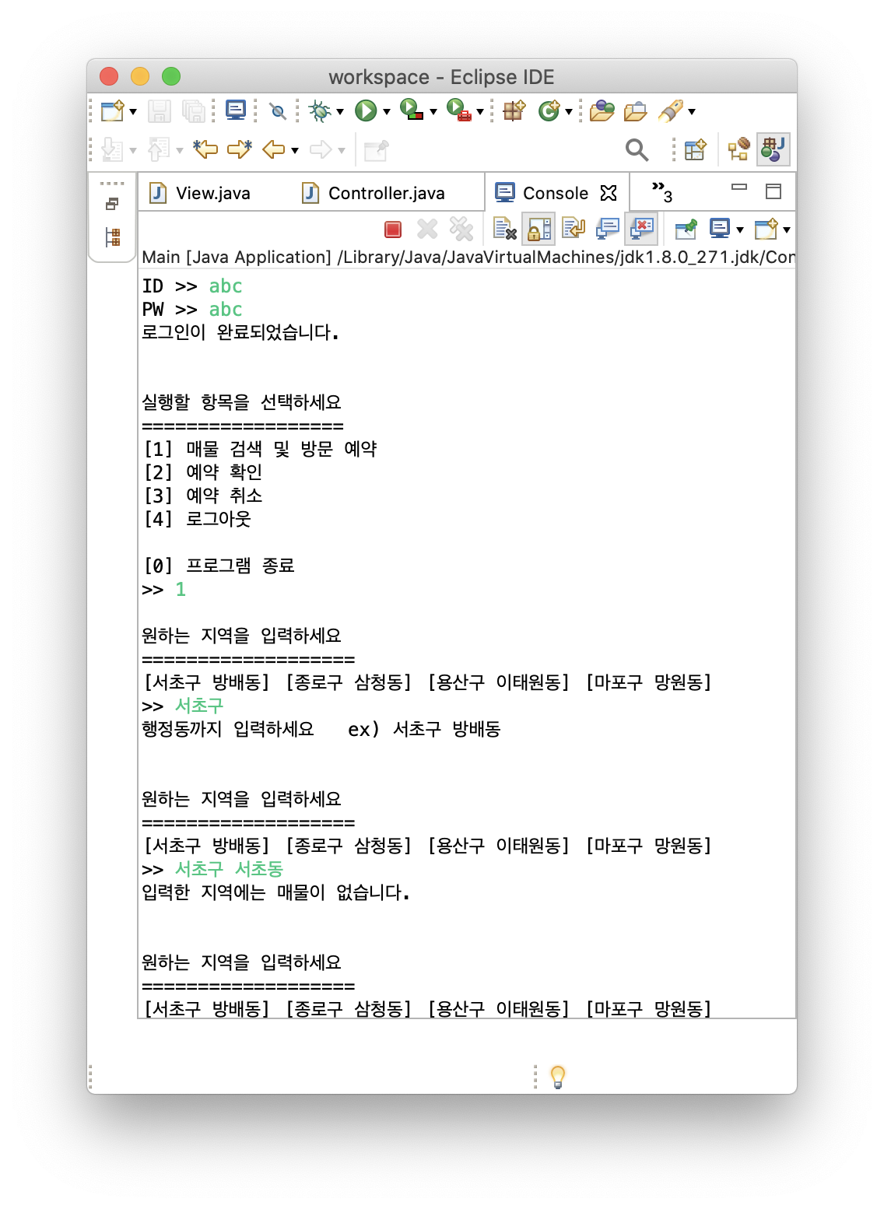
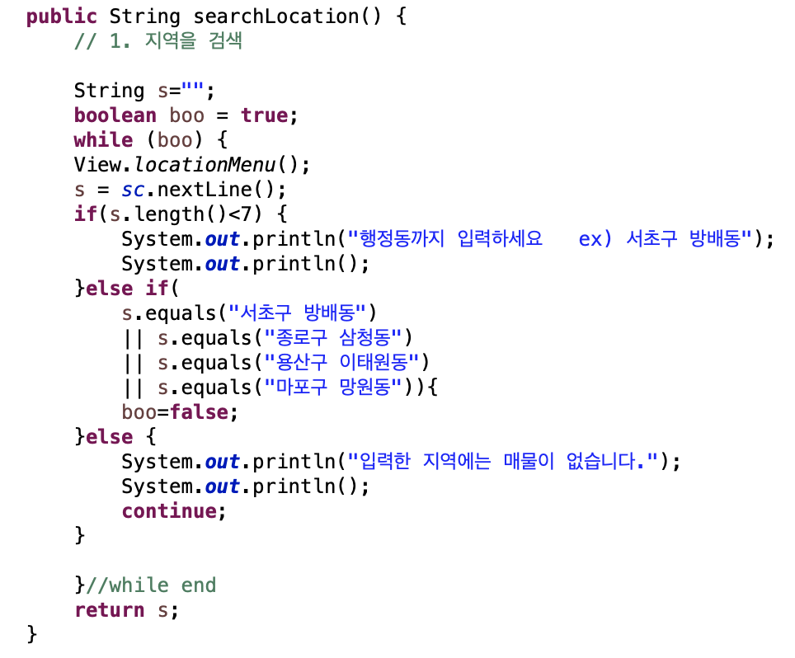
searchLocation() - 매물 지역 검색하기

Slide 32
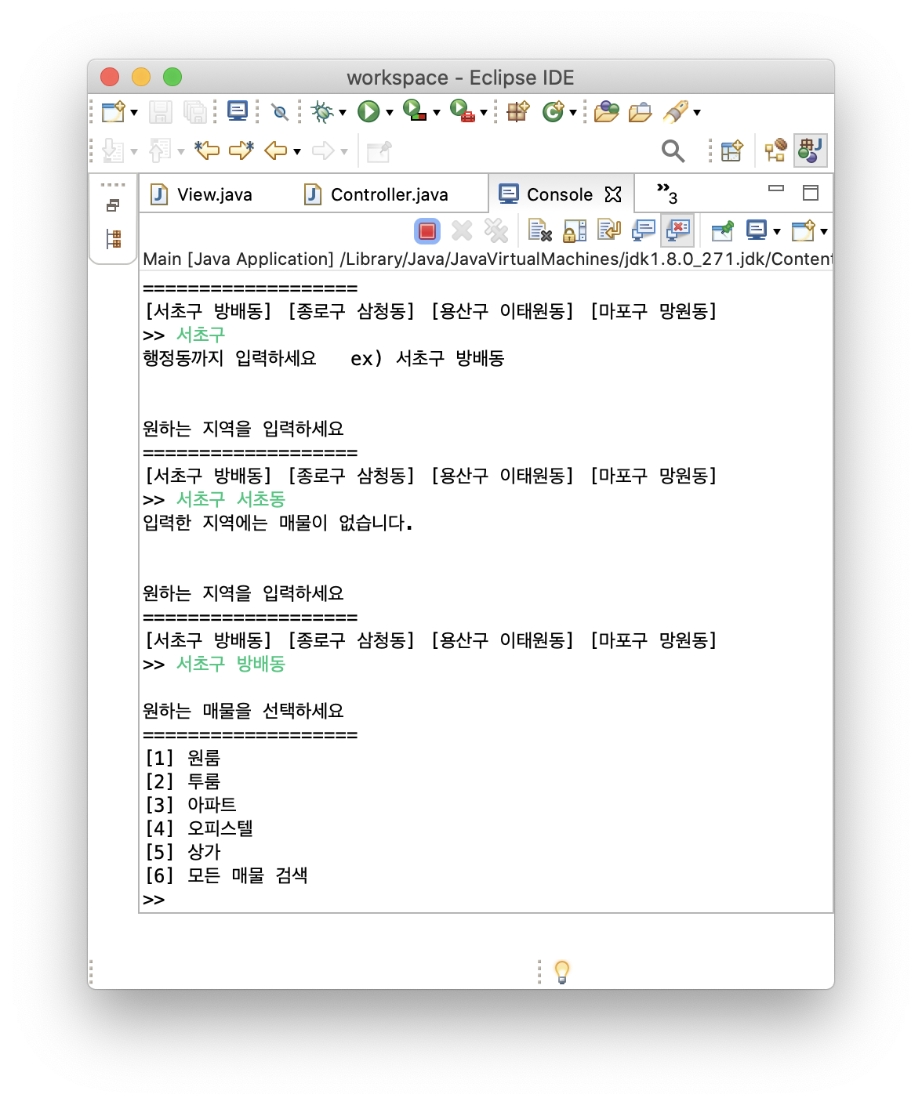
searchLocation() - 매물 지역 검색하기

Slide 33
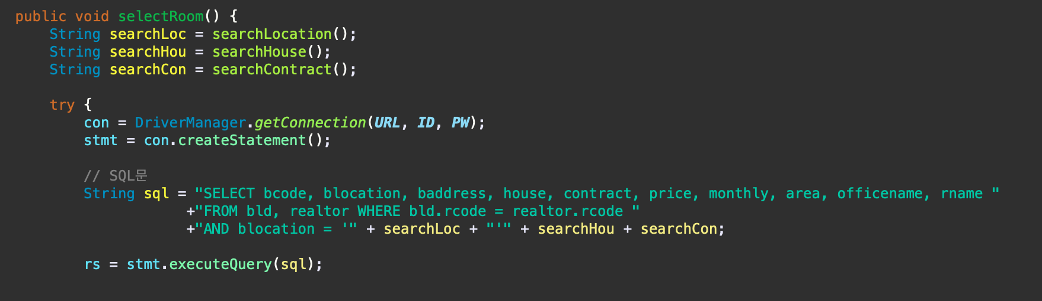
selectRoom() - 선택한 집 보여주기
앞서 사용자가 지역, 집의 유형 그리고 계약유형을 선택
그 선택한 값을 넘겨받아
매물 검색 후 보여주는 기능의 selectRoom()메소드

Slide 34
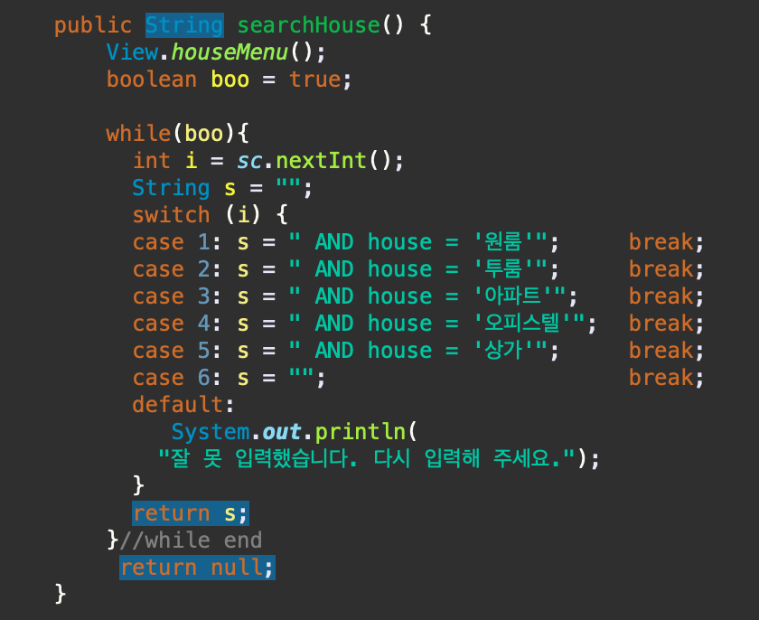
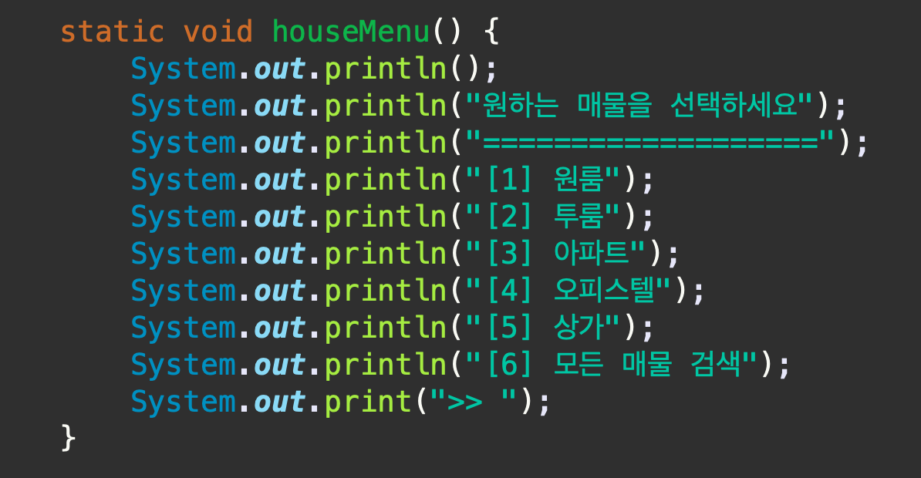
selectRoom()
- selectHouse()

Slide 35
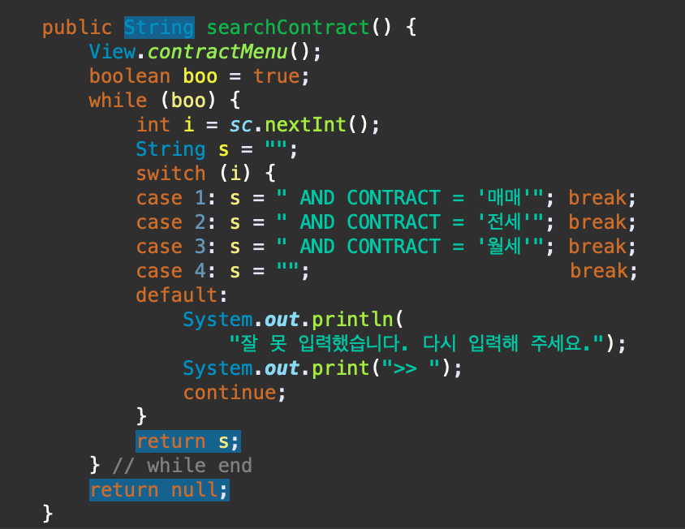
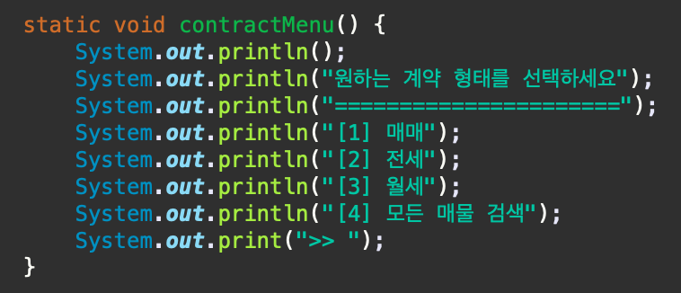
selectRoom()
- searchContract()

Slide 36
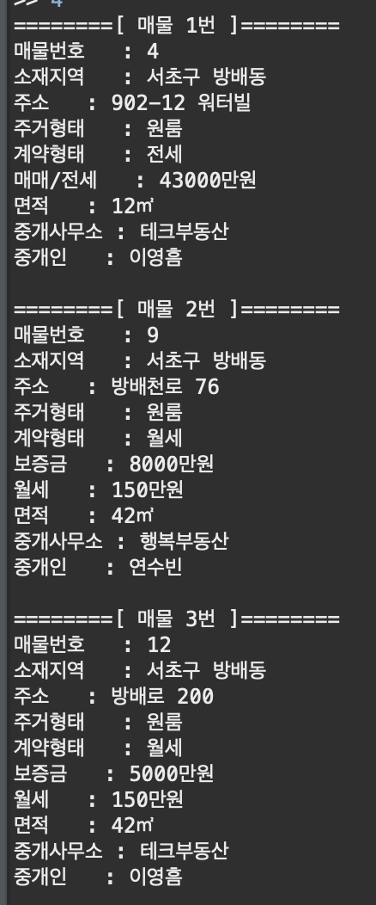
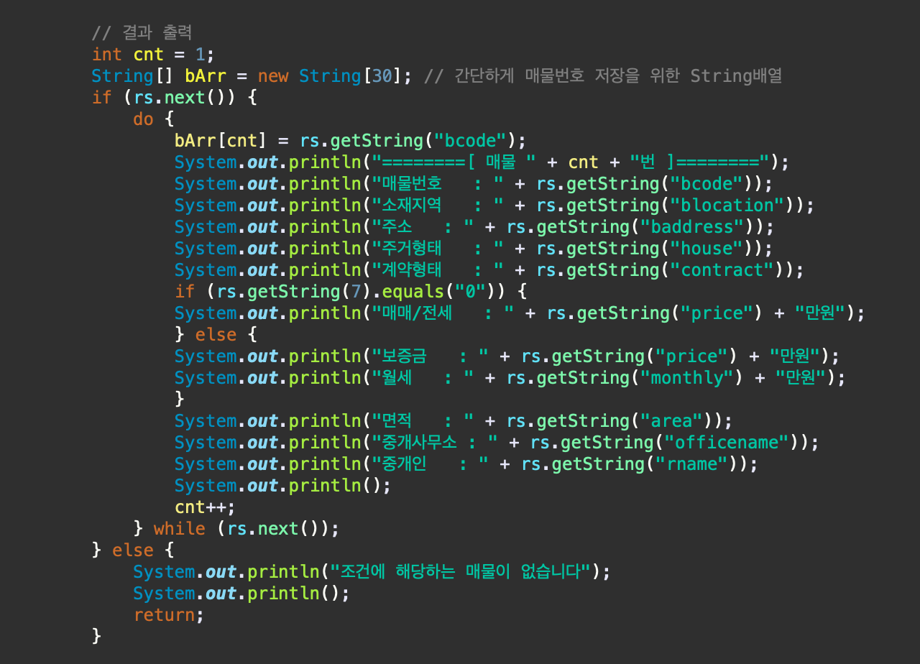
selectRoom()
- 검색결과 출력

Slide 37
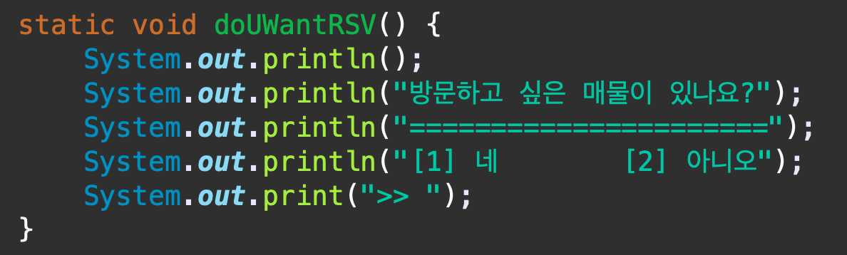
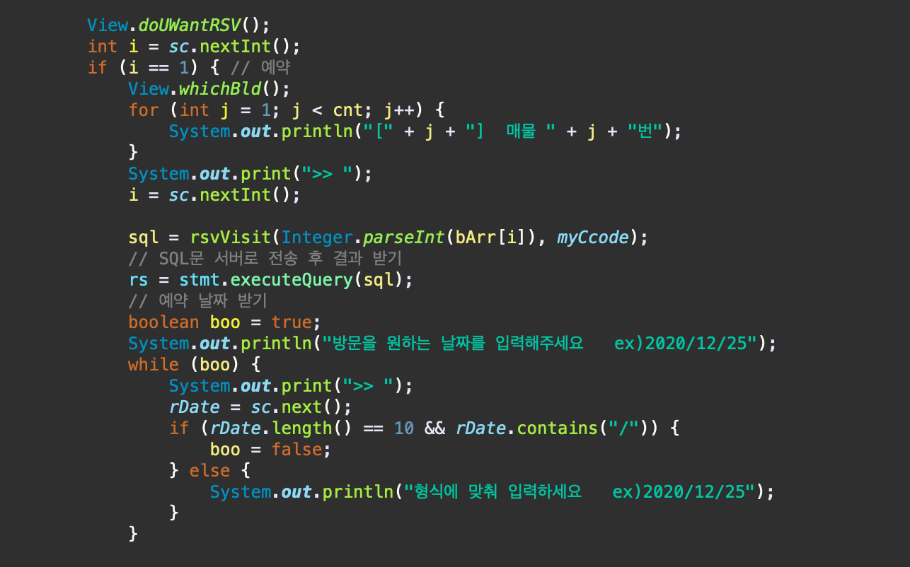
selectRoom()
- 방문 예약

Slide 38
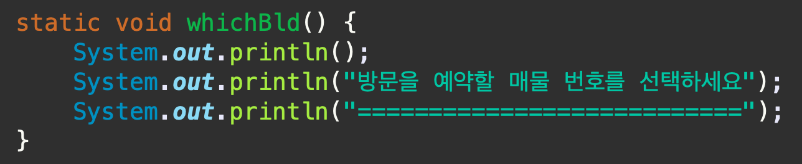
selectRoom()
- 방문 예약

Slide 39

selectRoom()
- while(rs.next) {...결과출력...}

Slide 40

selectRoom()
- while(rs.next) {...Reservation객체에 담기...}
SELECT 된 결과값
[자바] Reservation 객체와
[ DB ] RVS테이블에 담기

Slide 41


rsvVisit() - 조건에 맞는 매물과, 회원번호를 넣어서 방문예약 할 정보를 SELECT문으로 작성

Slide 42



insertVisit() - SELECT한 조건에 맞게 예약을 넣기 위해 INSERT문을 작성
이중쿼리 사용!
예약정보 삽입완료!
이제 언제든 예약현황을
출력할 수 있어요!💌

Slide 43



showMyVisit() - 나의 예약 현황을 보여줘
내역서처럼
회원별로 나의 예약 현황을
열람 할 수 있어요📖

Slide 44




delVisit() - 예약 취소하기
예약취소 진행 ▶

Slide 45
질문 주세요!

Slide 46
소감 나눠요!

Slide 47
감사합니다 :-)

